Slide 1
Стрингови или Ниске у Пајтону

Slide 2
Поред бројева, рачунари су веома добри и у раду са текстом
Текст се састоји од
слова (малих и великих),
цифара,
размака,
интерпункцијских знакова (на пример тачака, зареза, упитника, узвичника) и слично.
Све те знакове једним именом називамо КАРАКТЕРИ.

Slide 3
Низ карактера чини ниску или стринг
Ниске се у програму записују између наводника.
На пример, ниске су:
"Zdravo" или "Programski jezik Python."

Slide 4
Текст може бити сачуван и у променљивама. На пример

Slide 5
Учитавање ниски
ime = input("Unesi svoje ime: ")
Ова наредба ће затражиће да корисник са тастатуре унесе своје име, и уписаће га у променљиву ime
print("Zdravo, ti se zoveš", ime)
Ова наредба ће приказати најпре коментар Zdravо, а затим ће прочитати и приказати вредност уписану у променљивој ime
Нпр ако је корисник унео са тастатуре име Dusan, приказаће поруку
Zdravо Dusan
Ime
Dusan

Slide 6
Операције са нискама: Надовезивање или спајање оператор +
ime = "Петар"
prezime = "Петровић"
ime_i_prezime = ime + prezime
print(ime_i_prezime)

Slide 7
Задатак1

Slide 8
Операције са нискама: Надовезивање или спајање оператор *
Који од наредних израза крију у себи исправно записан назив воћа?
"ba" + "na" * 2
B. "a" + "na" * 2 + "s "
C. "ba" * 2 + "na "
D. "an" * 2 + "nas"

Slide 9
Издвајање делова ниске
0 | 1 | 2 | 3 | 4 | 5
P | y | t | h | o | n
Карактери у ниски имају своје редне бројеве тј. позиције.
Први карактер се налази на позицији 0,
други карактер на позицији 1 и тако даље.
На пример, карактери у ниски
tekst=“Python" се броје на следећи начин.

Slide 10
Издвајање делова ниске
0 | 1 | 2 | 3 | 4 | 5
P | y | t | h | o | n
-6 | -5 | -4 | -3 | -2 | -1
P | y | t | h | o | n
Могуће је издвојити појединачни карактер из ниске.
За издвајање појединачних карактера из ниске у Пајтону користимо угласте заграде []
tekst=“Python”
tekst[0] - P први карактер у ниски tekst
tekst [1] - y други карактер у ниски tekst
tekst[2] - t трећи карактер у ниски tekst
tekst[-1] - n последњи карактер у ниски tekst
tekst[-2] - o други отпозади карактер у ниски tekst

Slide 11
Издвајање делова ниске
0 | 1 | 2 | 3 | 4 | 5
P | y | t | h | o | n
tekst=“Python”
tekst[2:5] – издваја карактере од друге позиције до четврте: tho
tekst[ :5] – издваја првих пет карактера: p y t h o
ј првих пет карара: a b c d e
tekst[3: ] – ииздваја карактере од позиције 3 па до краја: h o n
tekst[-2: ] – последња два карактера у стрингу: o n
tekst[ : ] – ццео стринг: P y t h o n
tekst[1:5:2] – издваја сваки други карактер од индекса 1 до 4: y hк

Slide 12
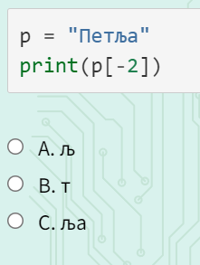
Шта ће исписати Пајтон окружење извршавањем следећег кода?

Slide 13
Шта ће исписати Пајтон окружење извршавањем следећег кода?

Slide 14
1. Реши задатак:
Дат је стринг s = "У Пајтону је програмирање забавно!"
Вредност израза s[0:4] је: _______________
Израз којим из стринга s издвајамо реч забавно је: ______________
Вредност израза s[1:7:2] је: ________________

Slide 15
ФУНКЦИЈЕ ЗА РАД СА НИСКАМА
len(s) | функција која нам враћа дужину ниске тј. број њених карактера
count (x) | Функција која броји колико има карактера x у ниски
find(x) | враћа позицију првог појављивања карактера у ниски
index(x) | враћа позицију првог појављивања карактера у ниски

Slide 16
Дужина ниске
Len() функција која нам враћа дужину ниске тј. број њених карактера
len("Zdravo") је једнако 6, јер ниска "Zdravo" има 6 карактера
len("Popokatepetl") = ?
len("Супер Мариo 3!") = ?

Slide 17
Дужина ниске
len функција нам враћа дужину ниске тј. број њених карактера
len("Zdravo") је једнако 6, јер ниска "Zdravo" има 6 карактера
len("Popokatepetl") = 12
len("Супер Мариo 3!") = 14

Slide 18
Претрага ниске
Find проверава ли једна ниска садржи неки карактер или садржи неку другу ниску.
На пример, ако је ime_i_prezime = "Љубица Љубичић„
Позиција размака је 6 и добија се помоћу ime_i_prezime.find(" ")
Ако потражимо карактер којег ниска не садржи (на пример, ime_i_prezime.find(",")), добићемо вредност -1.

Slide 19
Задатак ЈМБГ
Сваки грађанин Републике Србије има свој јединствени матични број (ЈМБГ).
У њему прве две цифре одређују дан рођења, друге две месец, а наредне три цифре одређују годину рођења..
За дати ЈМБГ одредите ког дана и месеца се особа родила.

Slide 20
Врсте реченица
Дат је текст (ниска) који садржи неколико једноставних реченица. Одреди колико међу њима има обавештајних, колико има упитних и колико има узвичних реченица.
count (x) броји колико има карактера x у ниски
.count("!"))

Slide 21
Задатак Дужа ниска
Напиши програм у којем се учитавају две ниске и исписује дужина дуже од њих.

Slide 22
Задатак: Запета
Дат је низ карактера, међу којима се појављује
тачно један знак “,” (запета) и
на самом крају тачно један знак “.” (тачка).
Сви остали знаци, ако их има, су слова енглеске абецеде, цифре, заграде и размаци и они могу да се понављају.
Написати програм који учитава дати низ карактера, а на стандардни излаз исписује текст у коме су део до запете и део од запете разменили места, док тачка остаје на крају текста.

Slide 23
ФУНКЦИЈЕ ЗА РАД СА НИСКАМА
lower(s) | функција која нам враћа стринг чија су сва слова мала
upper (x) | функција која нам враћа стринг чија су сва слова велика
replace(x, y) | враћа стринг у коме је сваки карактер x замењен са карактером y
isalpha() | враћа True ако је сваки карактер стринга слово

Slide 24
Анализирај наредбе:
string="Пајтон је одличан програмски језик за програмере почетнике."
print(string.lower())
print(string.upper())
print(string.replace("а","А"))
print(string.count("ј"))
print(string.index("а"))
print(string.isalpha())

Slide 25
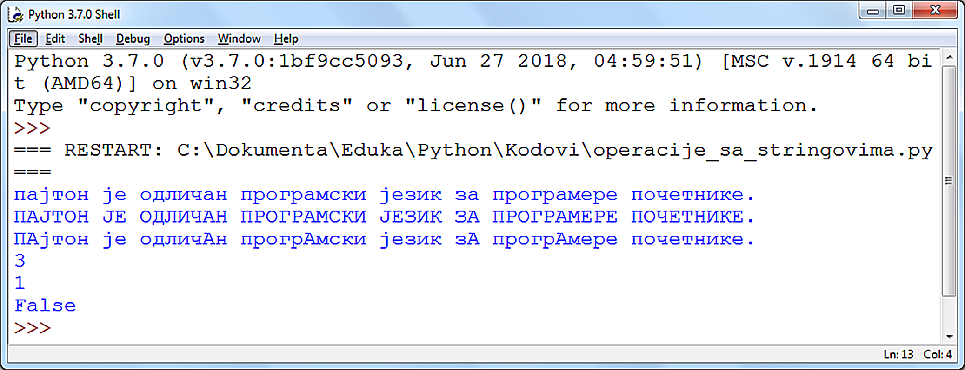
Погледај резултат њиховог извршавања:

Slide 26
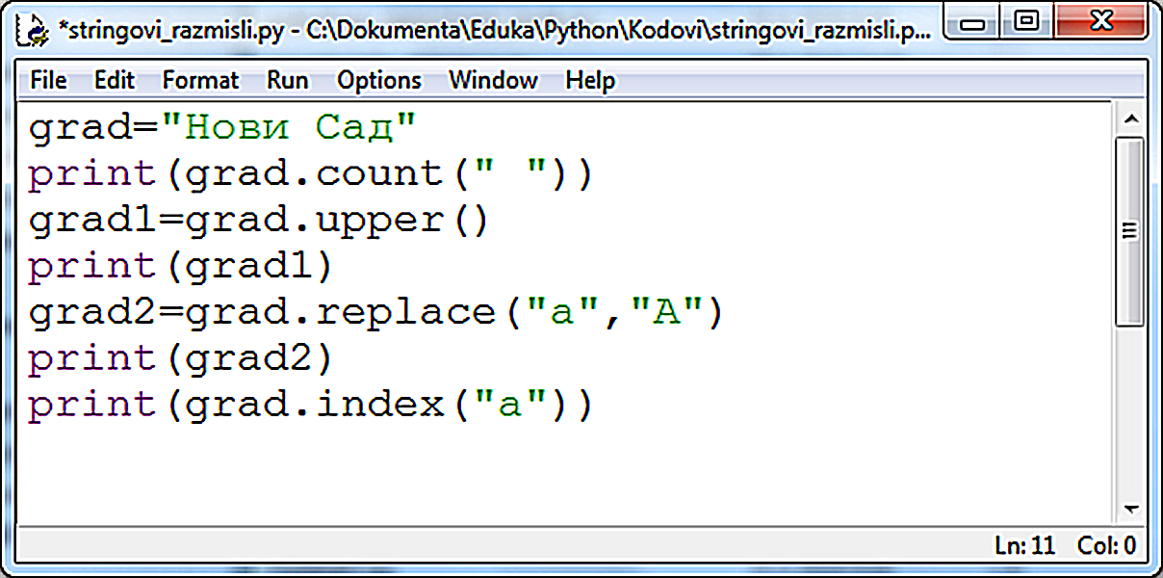
Шта ће бити исписано када се изврши овај програм?

